Slide 1



DÖNEMLERE GÖRE ŞARKI SÖZÜ ANALIZI
Beyda Bucak

Slide 2





01 | Genel Bakış
02 | Zaman Çizelgesi
03 | Kullanılan Teknolojiler
04 | Kod Örnekleri ve İşleyiş
05 | Analiz Sonuçları
İçerik

Slide 3
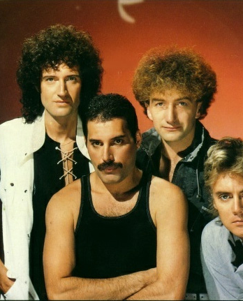
01
Projenin amacı, dönemlere göre değişen sözlerin duyguları nasıl etkilediğini açık bir şekilde göstermektir.
Genel Bakış
02
Aynı zamanda zamanla sözlerin nasıl değiştiğini ve en sık kullanılan kelimeleri görselleştirerek sunmaktır.
Proje, belli dönemlerde çıkan şarkıların sözlerinin duygu analizini içerir.

Slide 4


Proje Aşamaları
Proje başlangıcı
Veri Temizleme ve Manipülasyonu
Analiz
Proje Sunumu
Veri Toplama
Model Seçimi
Veri Görselleştirme

Slide 5


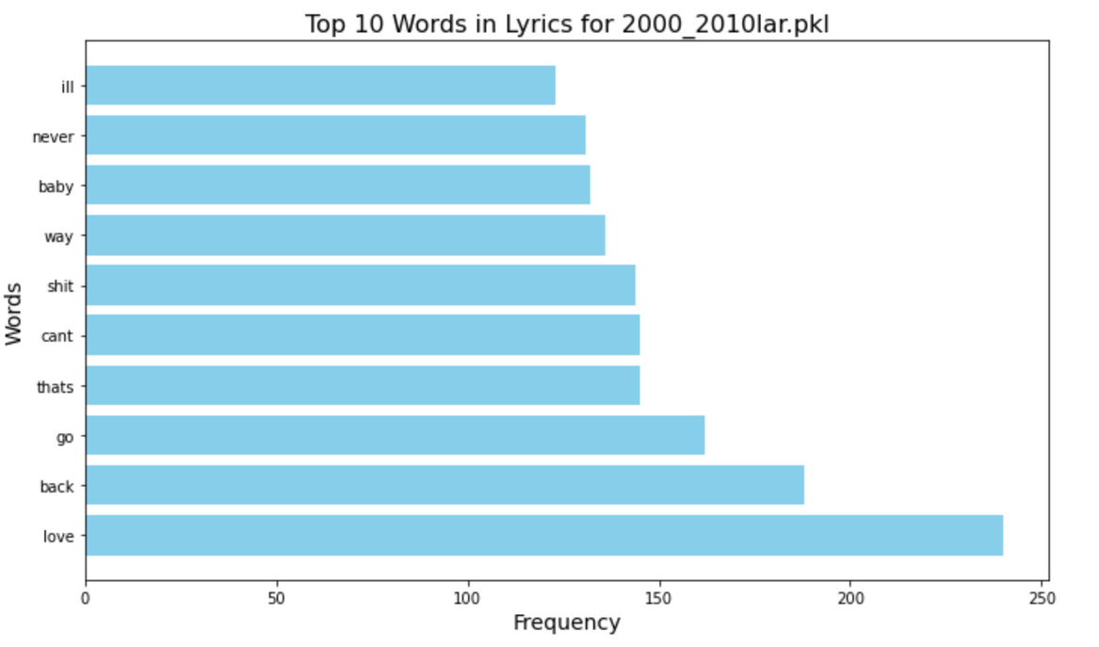
Kullanılan Teknolojiler & Kütüphaneler
Programlama Dili:
Python
Kütüphaneler:
Veri Depolama ve Manipülasyonu
pandas
pickle
os
Natural Language Processing
transformers
nltk
scikit-learn
hugging face
Görselleştirme
matplotlib
seaborn

Slide 6
Datasets
1960lar:
the beatles
elvis presley
aretha franklin
bob dylan
1980ler:
michael jackson
madonna
prince
U2
1990lar:
Nirvana
Radiohead
Tupac
Mariah Carey
Dr. Dre
2000-2010lar:
Eminem
Beyonce
Rihanna
Drake
Justin Bieber
2020’ler:
The Weeknd
Post Malone
Taylor Swift
Billie Eilish
1960lar.json
1980ler.json
1990lar.json
2000_2010lar.json
2020ler.json

Slide 7
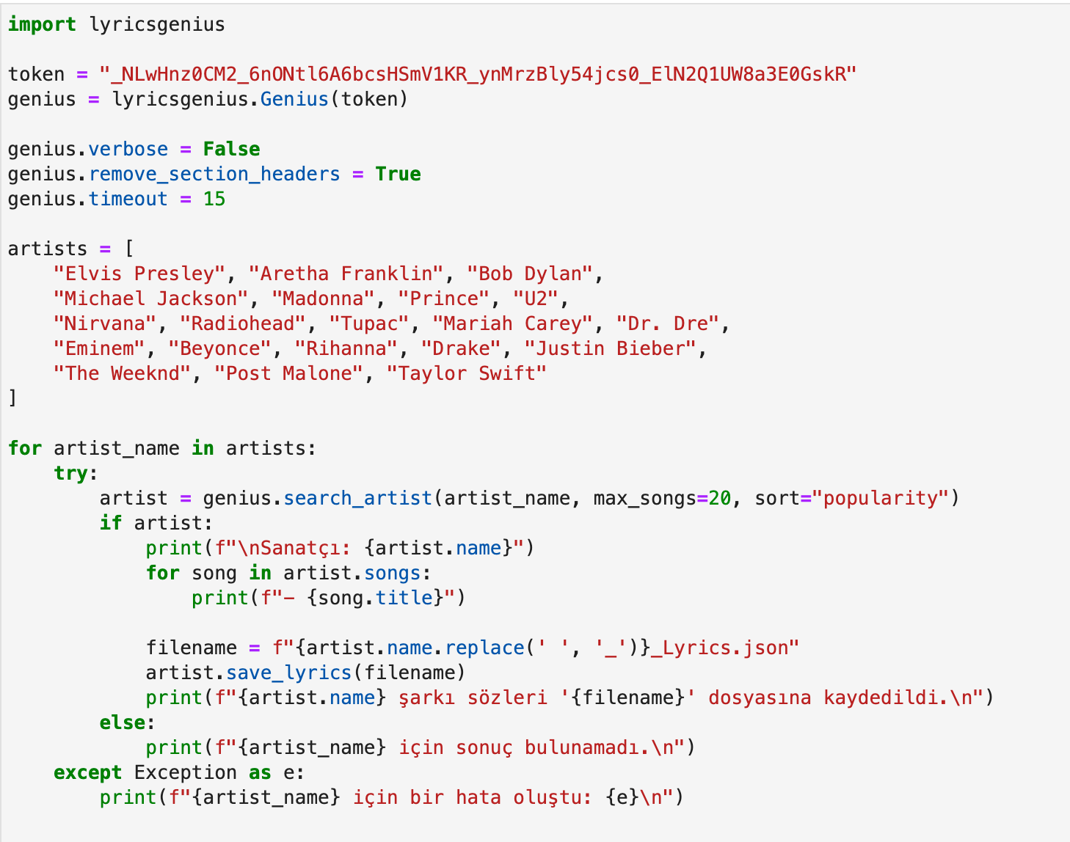
Datasets
Sanatçıların Json
Dosyalarını Oluşturma
lyricsgenius
genius API

Slide 8
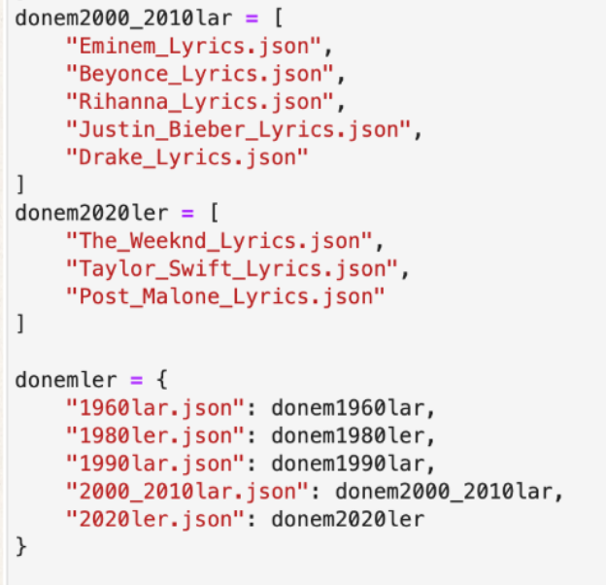
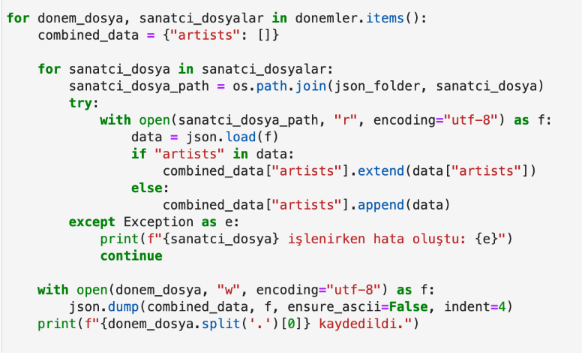
Datasets
Dönemlerin Json Dosyalarını
Oluşturma

Slide 9
Datasets
Dönem & Sanatçı Json Dosyaları
Dönem ve Sanatçı CSV
Dosyaları
Daha kolay okunabilirlik
Veri işleme için standartlaştırma
Pandas ve diğer araçlarla uyumlu hale getirme
İleride kullanım için esneklik sağlama

Slide 10
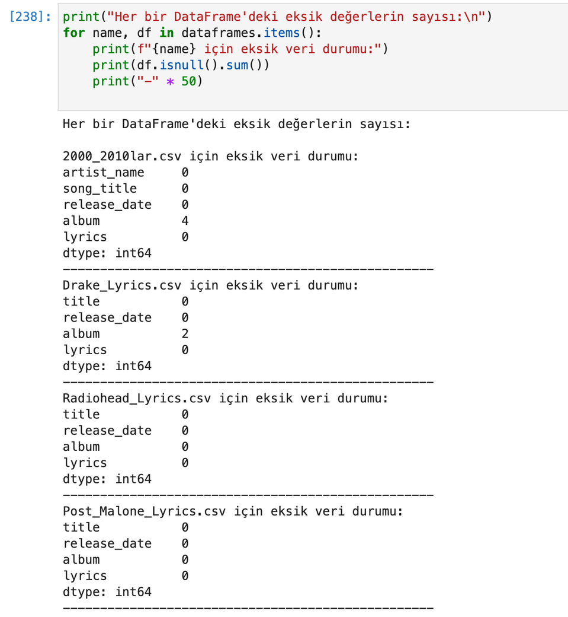
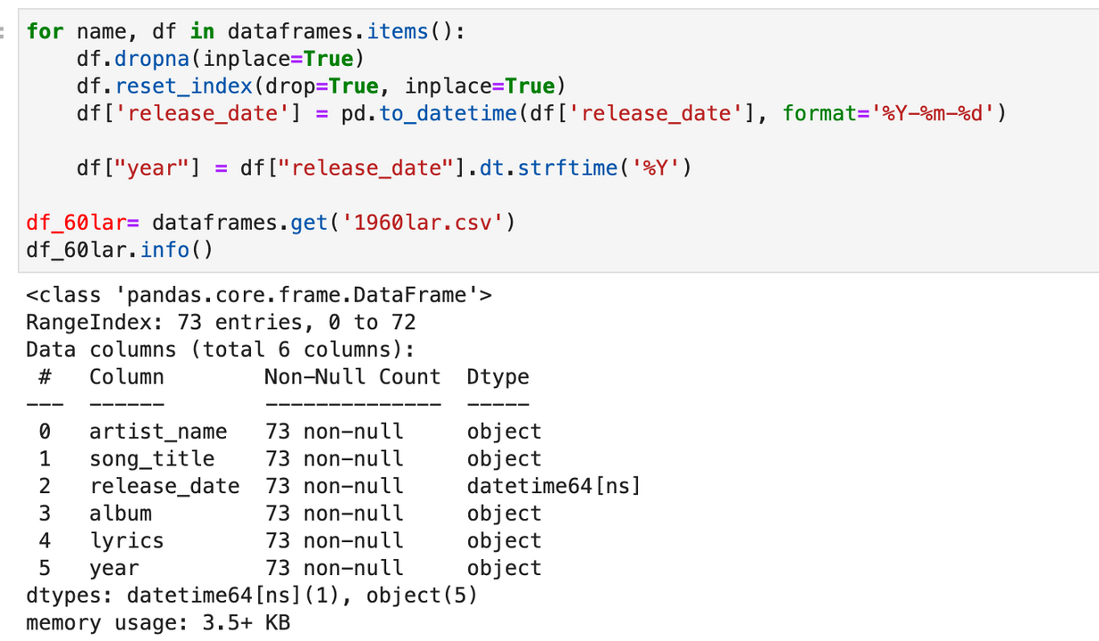
Veri Temizleme

Slide 11
Veri Temizleme
Dönem & Sanatçı CSV Dosyaları
Dönem ve Sanatçı Pickle
Dosyaları
Daha hızlı yükleme
Daha az disk alanı kullanımı
Python ile uyumlu veri saklama
Tekrar işlem yapmadan veri taşıma

Slide 12
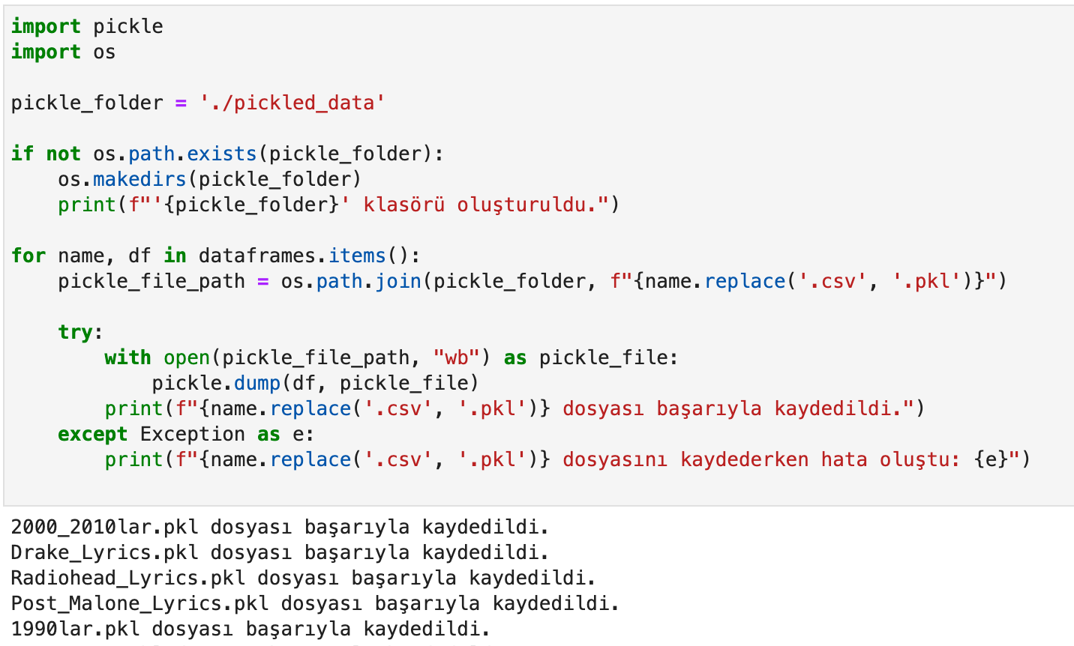
Datasets
pickle
os

Slide 13
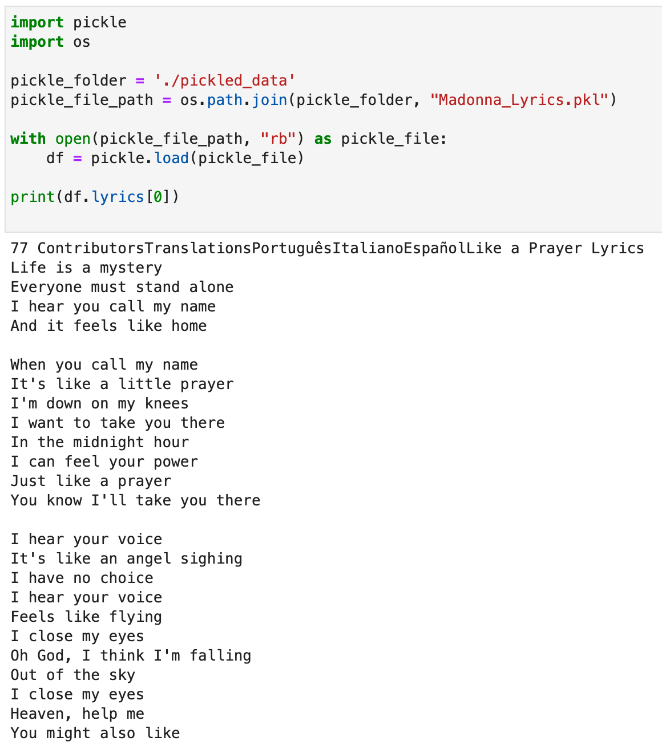
Veri Temizleme

Slide 14
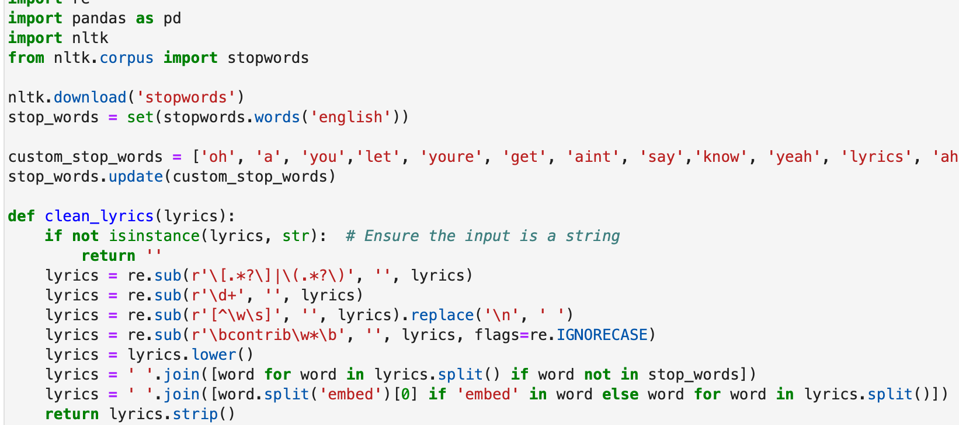
Veri Temizleme

Slide 15
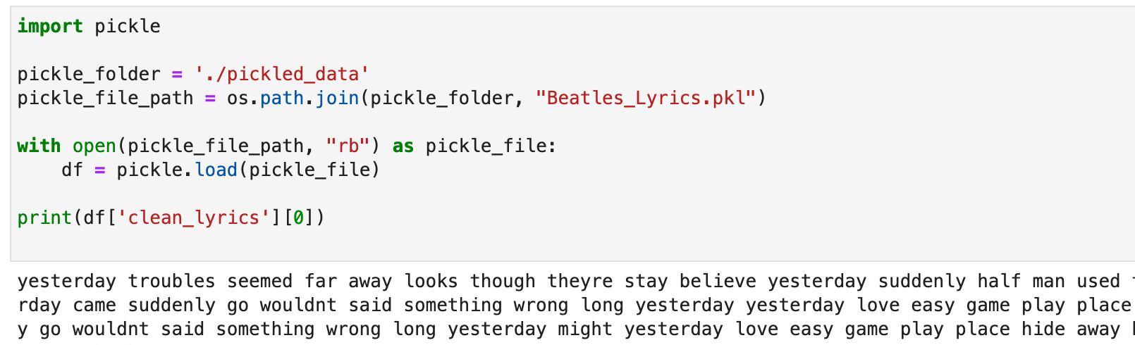
Veri Temizleme

Slide 16
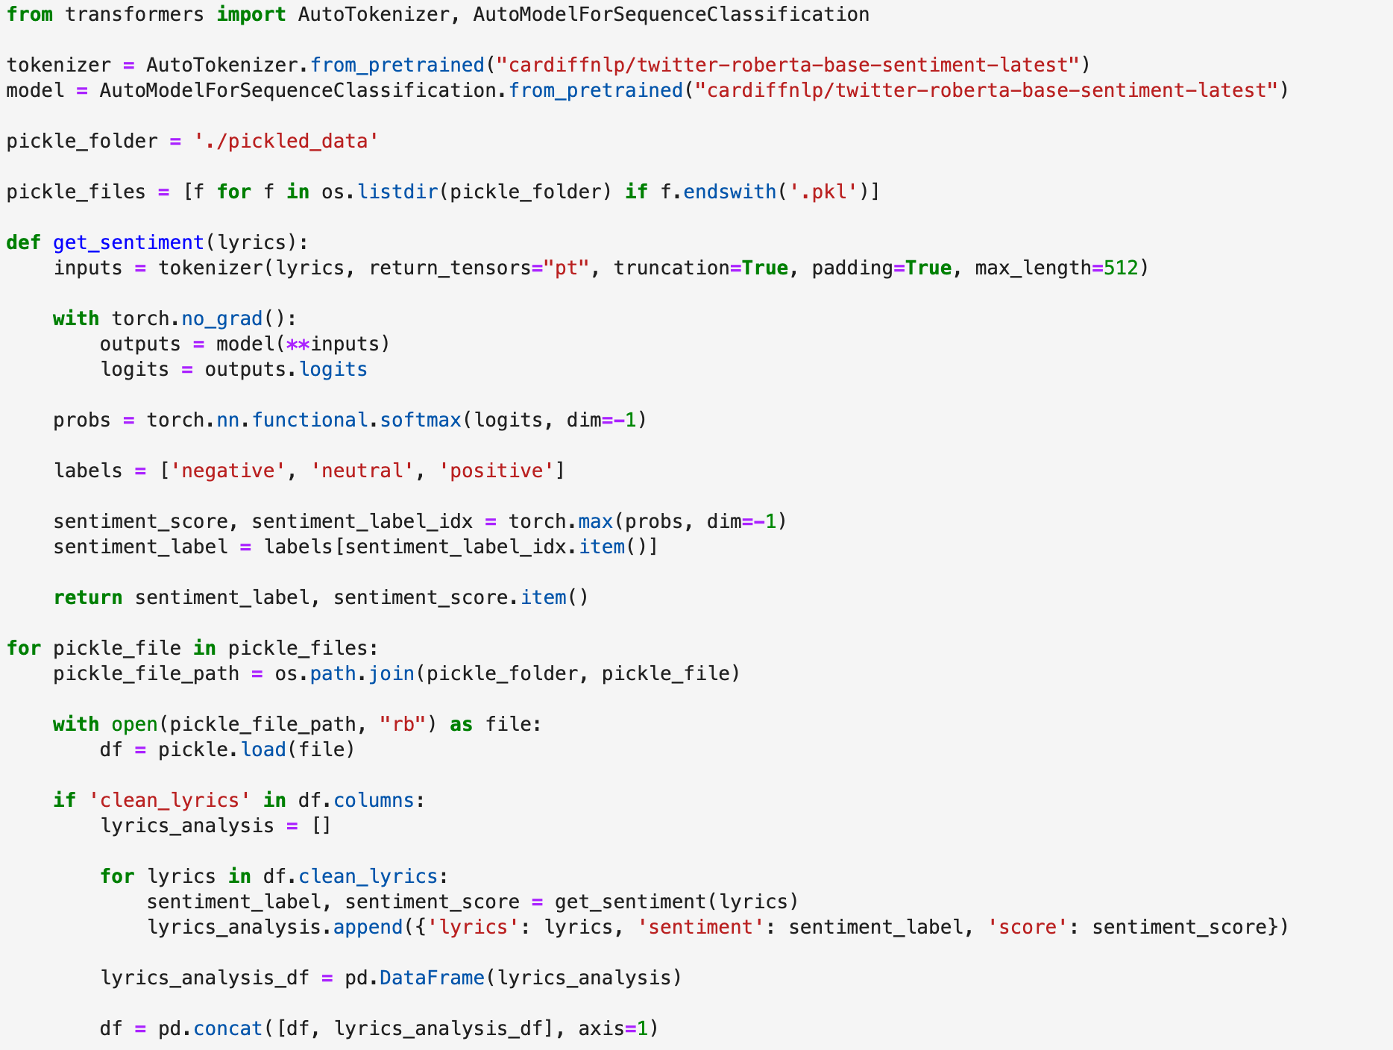
Model ve Analiz
Hugging Face
transformers
twitter roberta base sentiment

Slide 17
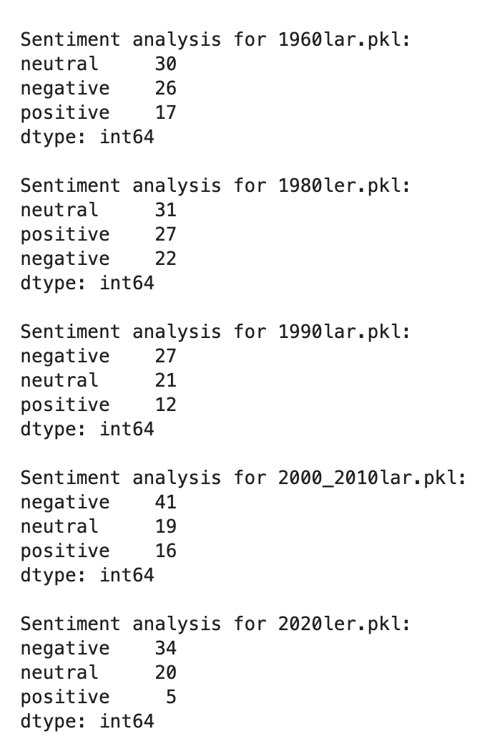
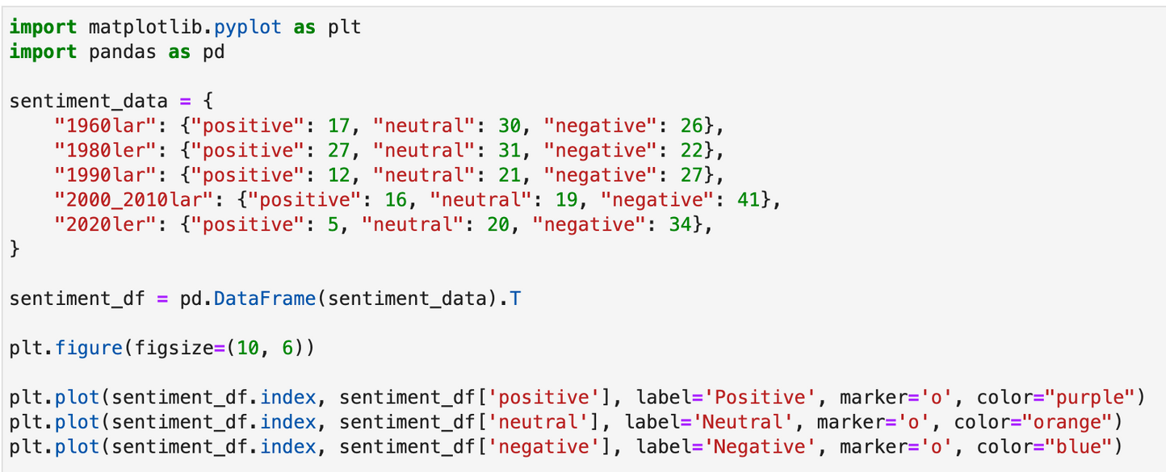
Model ve Analiz
matplotlib

Slide 18
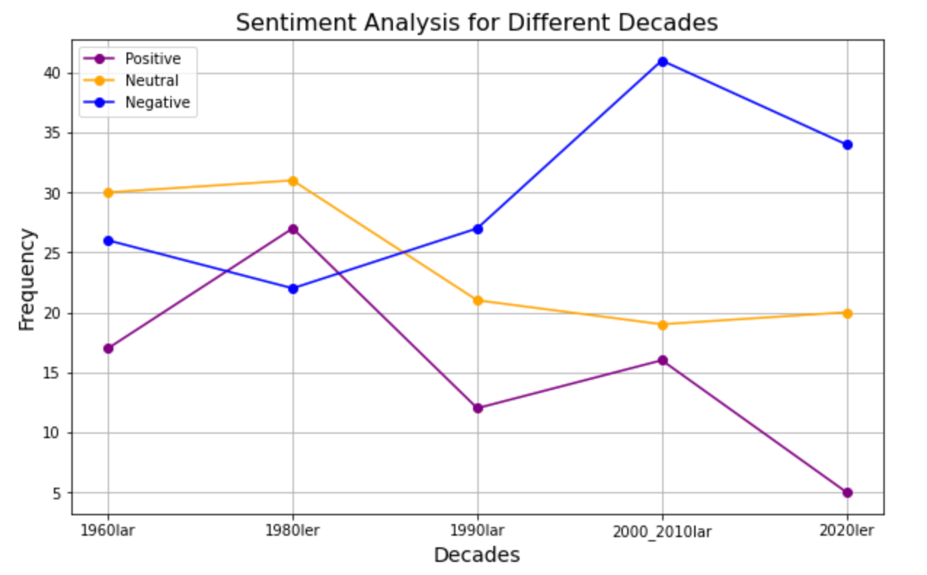
Veri Görselleştirme

Slide 19
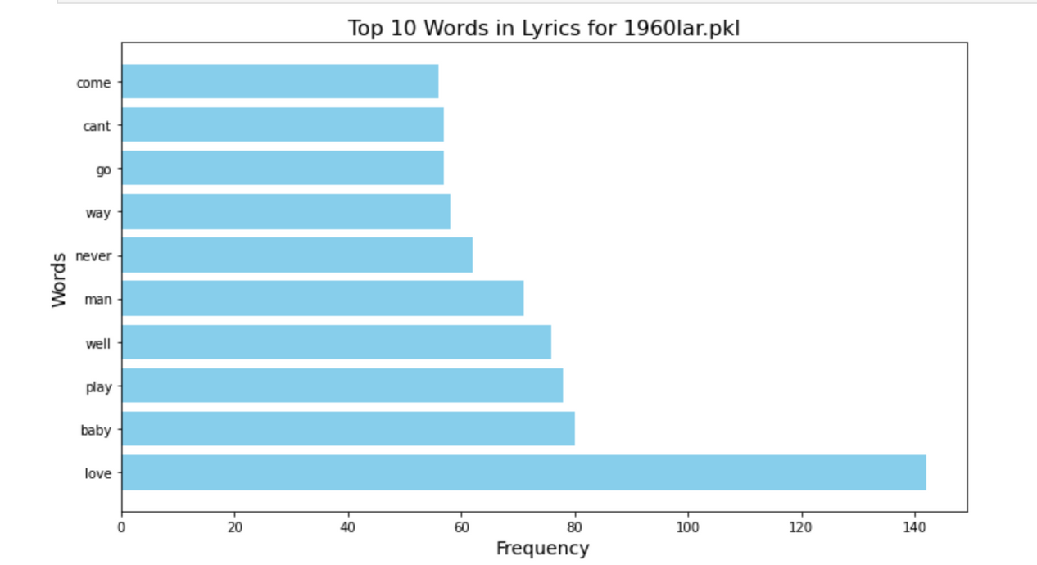
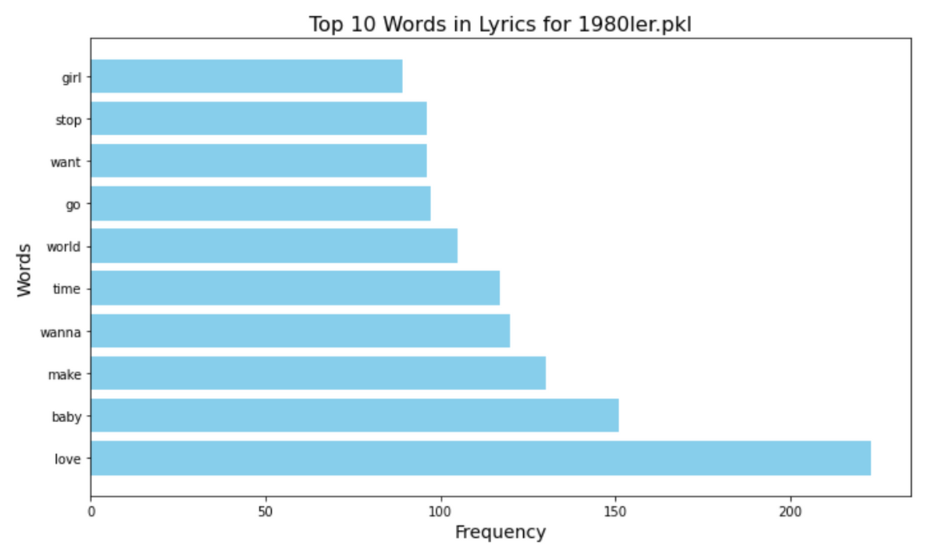
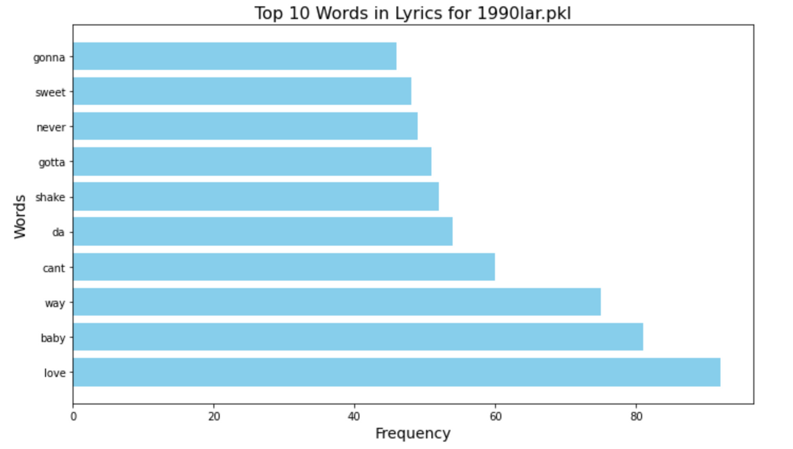

Slide 20
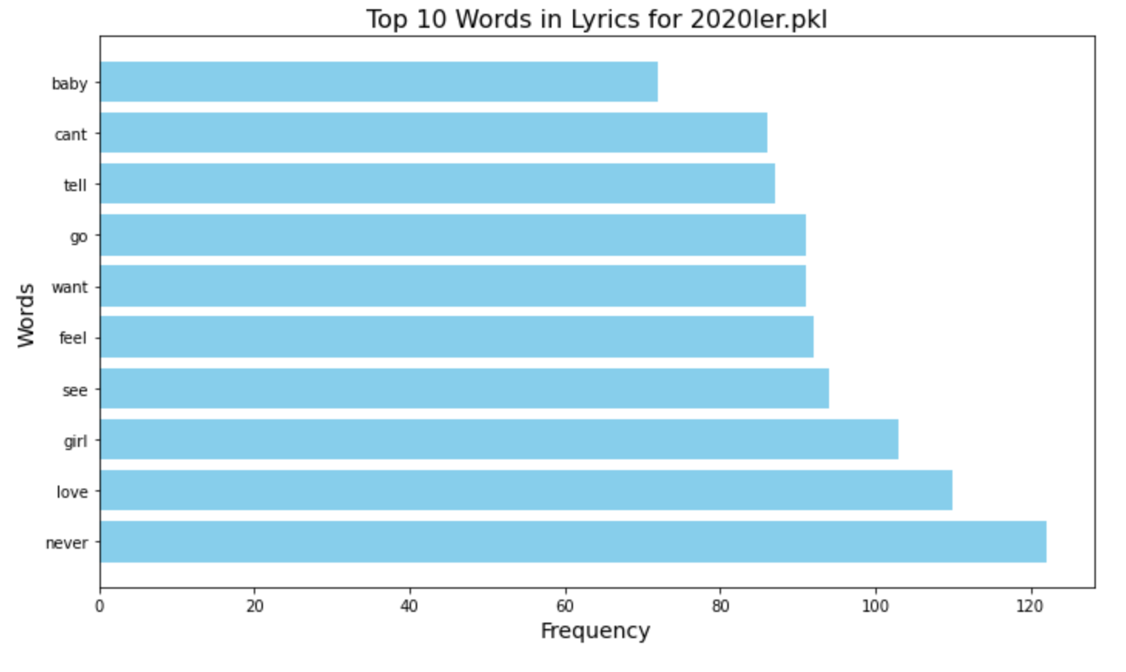

Slide 21
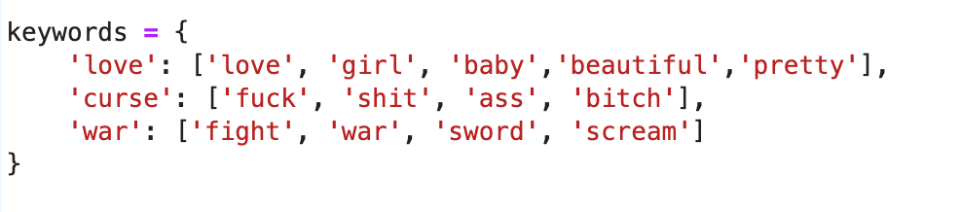
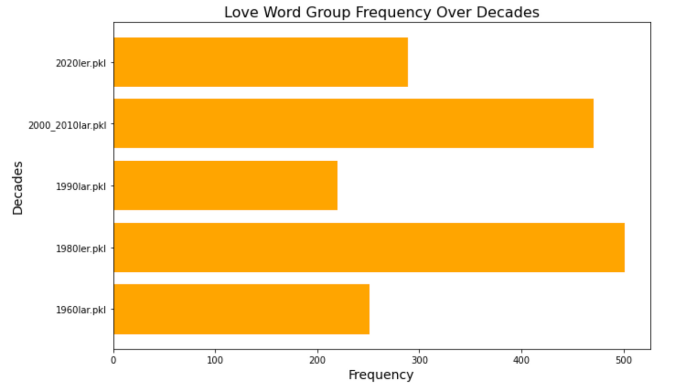

Slide 22
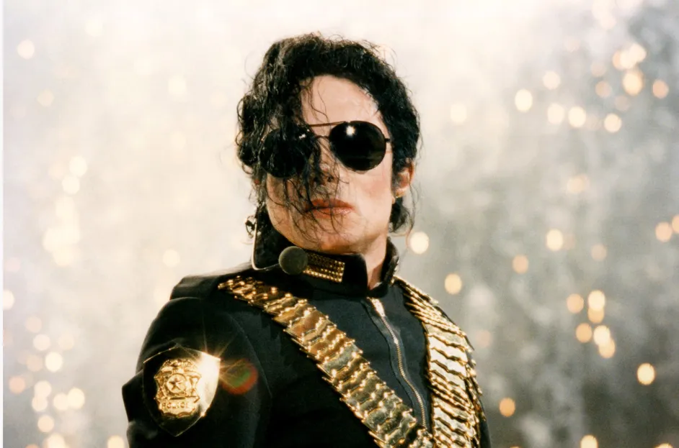
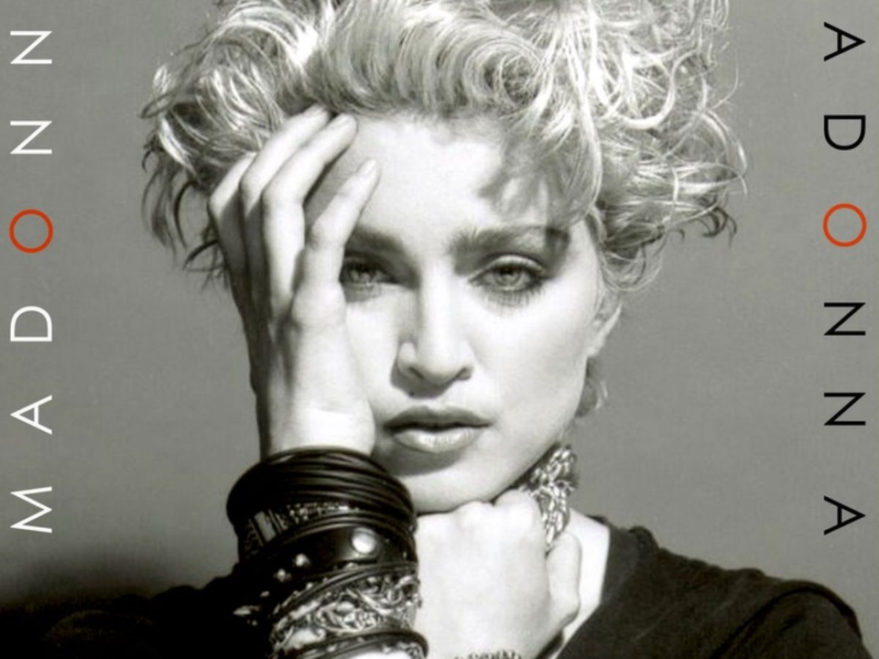
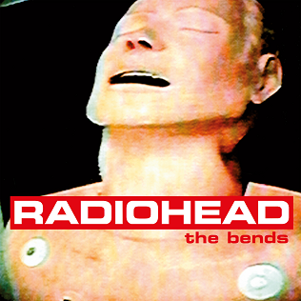
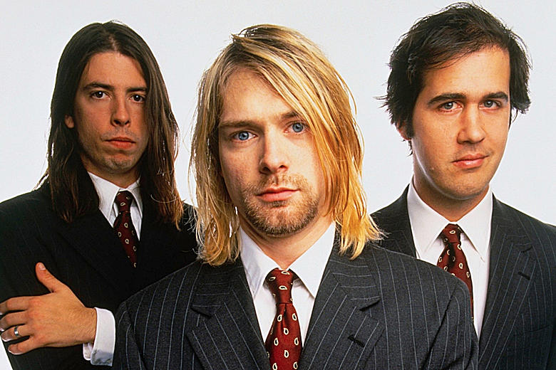
1980ler
Pop
Romantik Ballad
1990lar
Grunge
Alternatif
İsyan Teması

Slide 23
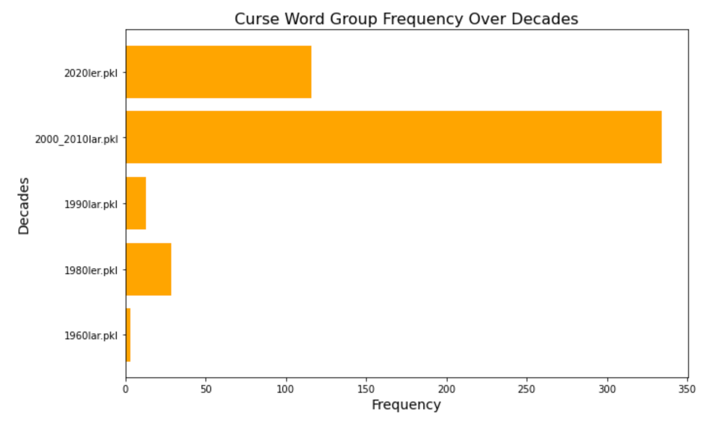

Slide 24
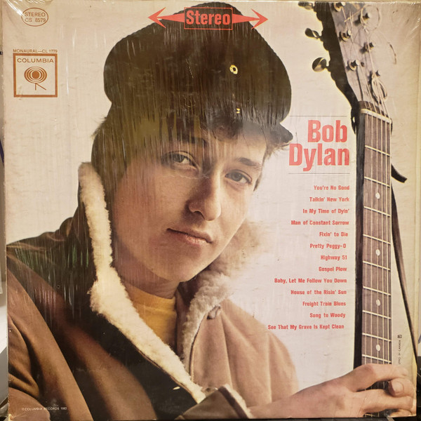
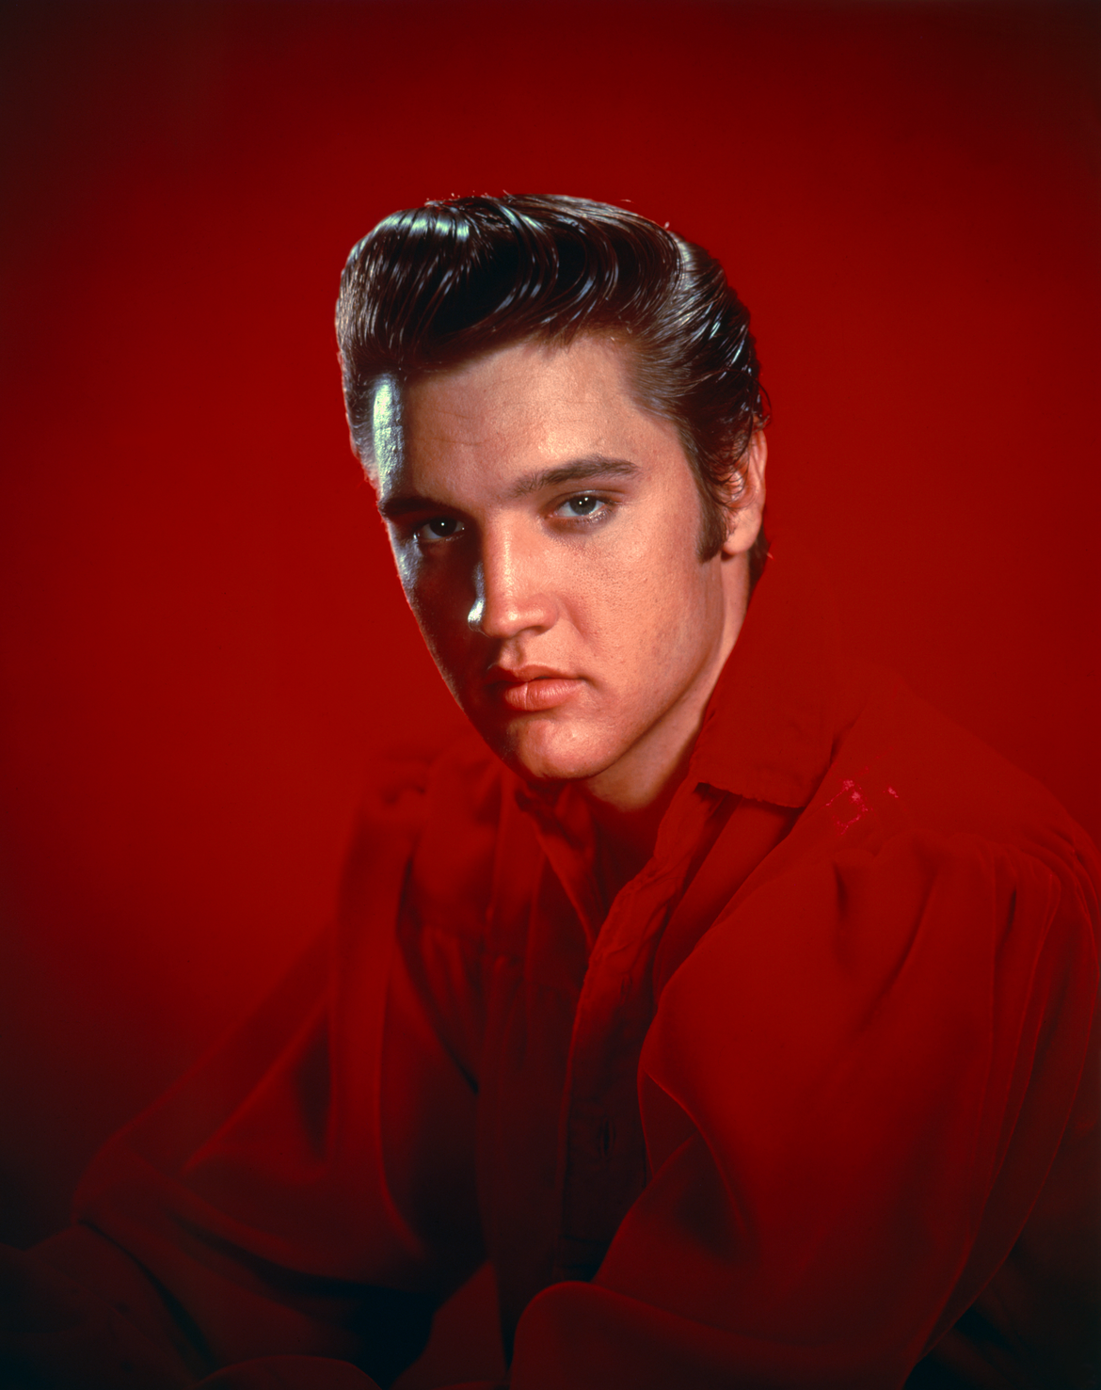
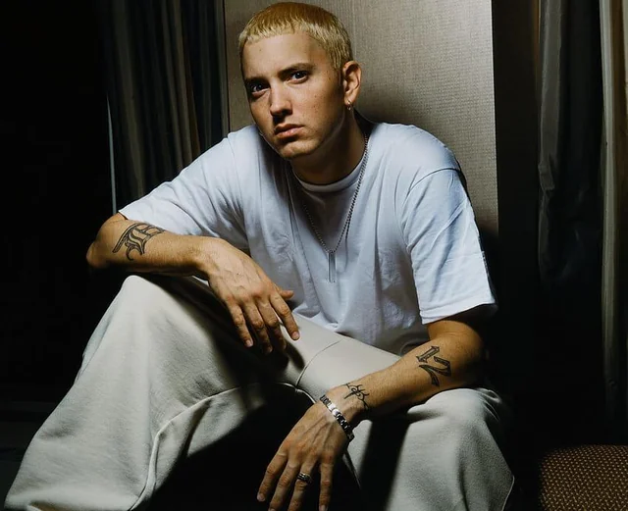
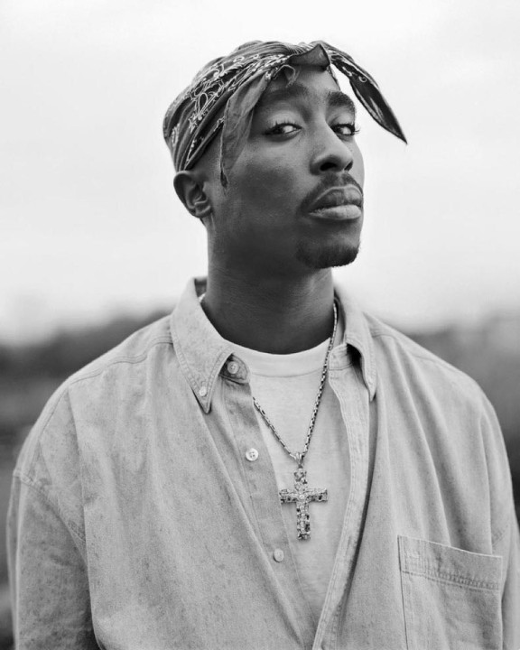
1960lar
Muhafazakarlık
Sansür
2000ler
Gangsta Kültürü
Rap ve Hiphop
Sansürsüz Dil

Slide 25

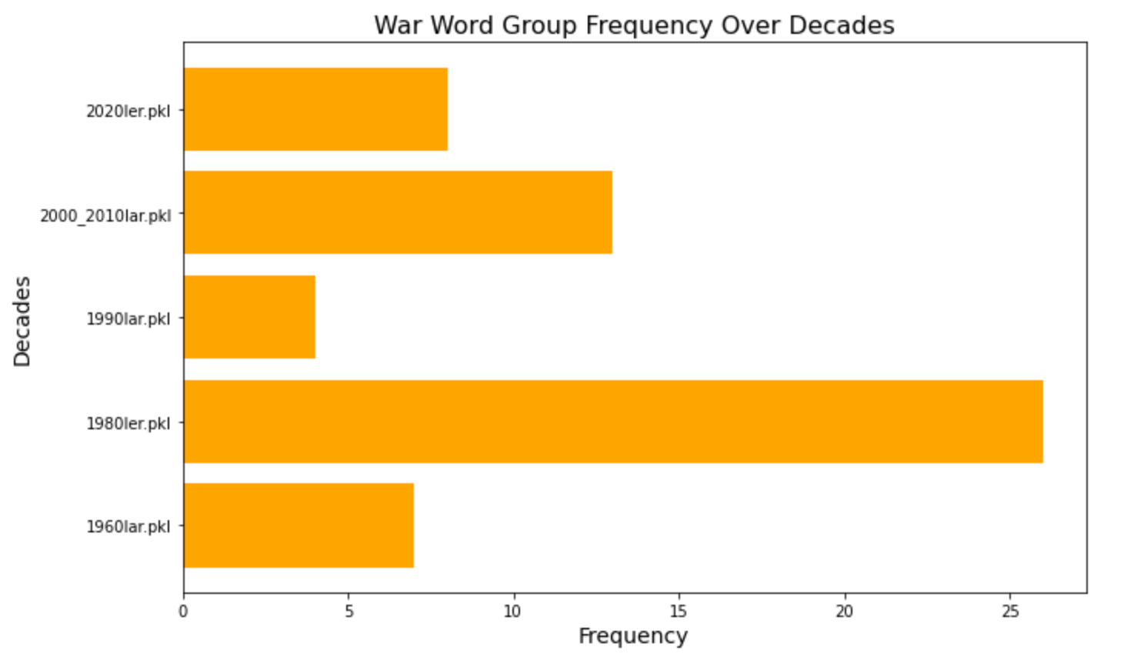

Slide 26
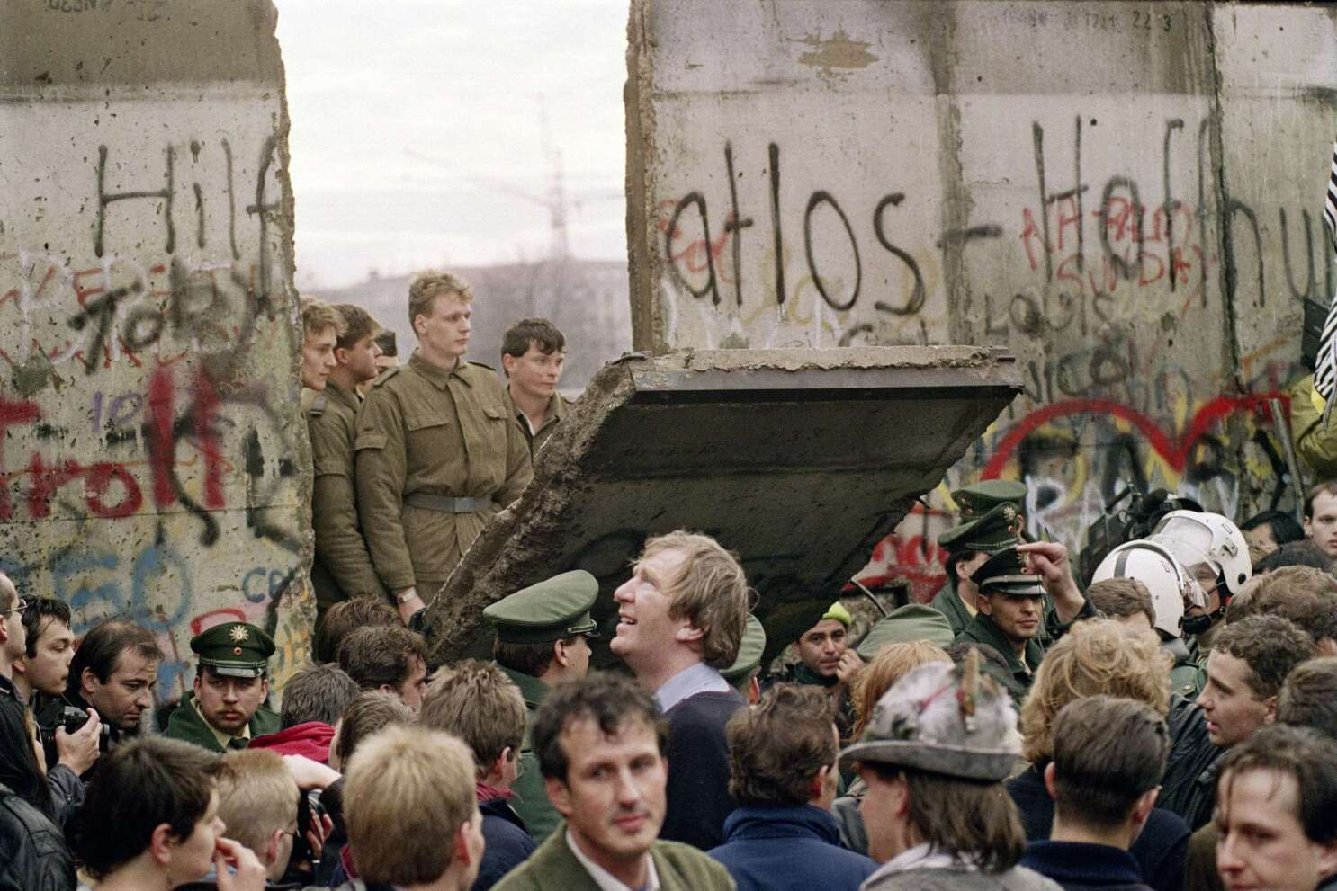
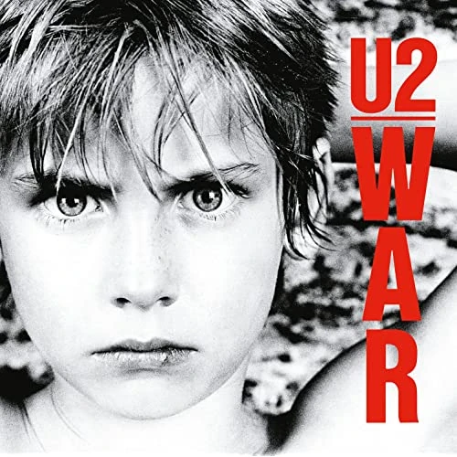
1980ler
Soğuk Savaşın Sonları
Protest Müzik

Slide 27

Sonuç
Bu proje, müzik sözlerindeki duygusal ve tematik değişimleri zaman içinde inceledi. Analizler, özellikle negatif duyguların ve küfürlü dilin artışını, aynı zamanda savaş gibi toplumsal olayların şarkı sözlerine daha belirgin şekilde yansıdığını gösterdi. Bu bulgular, müziğin toplumun ruh halini ve dönemin sosyo-politik yapısını yansıtan güçlü bir araç olduğunu ortaya koymaktadır.

Slide 28

Teşekkürler

Slide 29
Kaynak
https://chartmasters.org/most-successful-artists-by-decade/
https://huggingface.co/cardiffnlp/twitter-roberta-base-sentiment-latest
https://lyricsgenius.readthedocs.io/en/master/
https://genius.com/api-clients
https://medium.com/@cd_24/lyrics-analysis-with-nlp-techniques-4-sentiment-analysis-on-albums-88363eac33fb

